Slide 1







ΠΟΛΥΤΕΧΝΕΙΟ ΚΡΗΤΗΣ

Slide 2








Slide 3


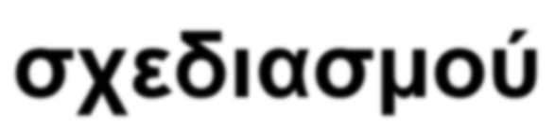

Slide 4
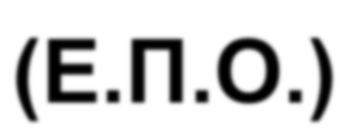

Slide 5



Slide 7
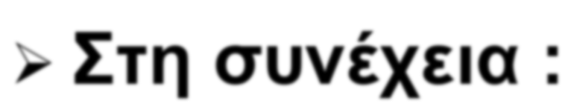
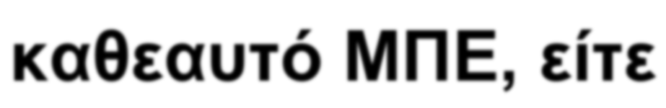
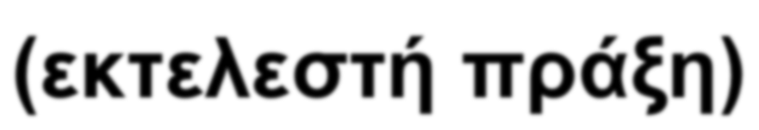

Slide 8
ΕΤΣΙ, σύµφωνα µε τις ισχύουσες διατάξεις εκδίδεται πλέον µία (1) και µόνη πράξη, η πράξη έγκρισης των περιβαλλοντικών όρων (ΕΠΟ), στην οποία εµπεριέχεται και η θετική γνωµοδότηση για την ΠΠΕ.
Πριν την έκδοση των περιβαλλοντικών όρων υπάρχει το στάδιο της δηµοσιοποίησης της ΜΠΕ.
Η ΜΠΕ διαβιβάζεται στο Περιφερειακό Συµβούλιο, το οποίο την θέτει υποχρεωτικά στη διάθεση του κοινού και των φορέων εκπροσώπησής του, για να εκφράσουν τη γνώµη τους και στη συνέχεια γνωµοδοτεί και το ίδιο.

Slide 9

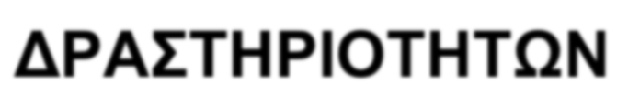
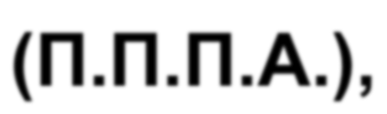

Slide 10
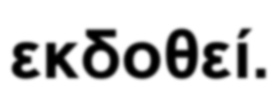
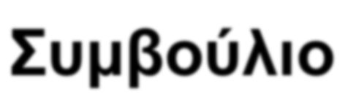

Slide 11


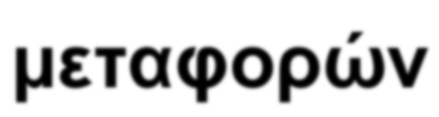




Slide 12
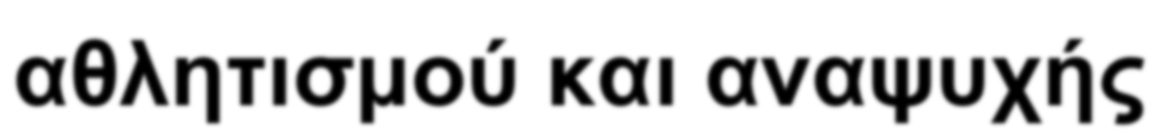


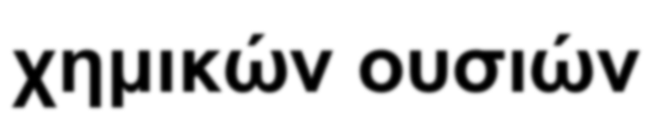

Slide 13

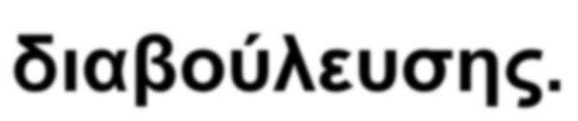

Slide 14




Slide 15


Slide 16

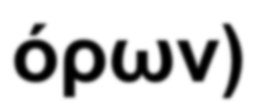

Slide 17



Slide 18




Slide 19
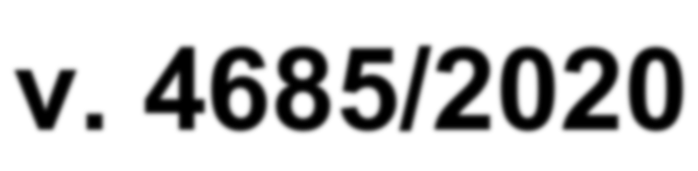

Slide 22


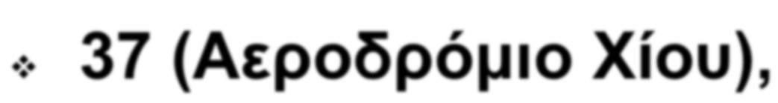
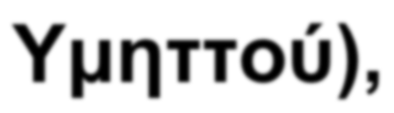
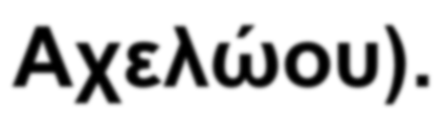

Slide 23


Slide 24
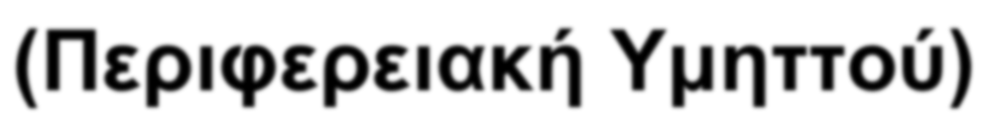

Slide 25
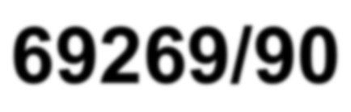
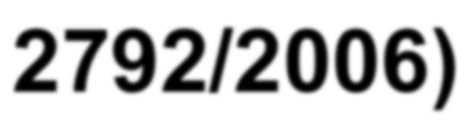

Slide 26
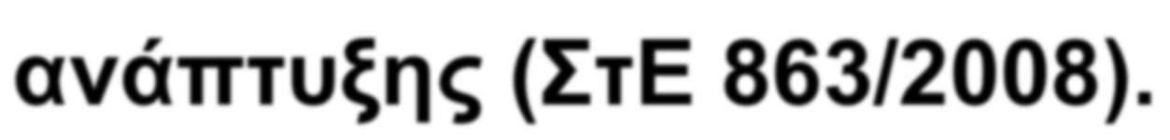

Slide 27



Slide 29
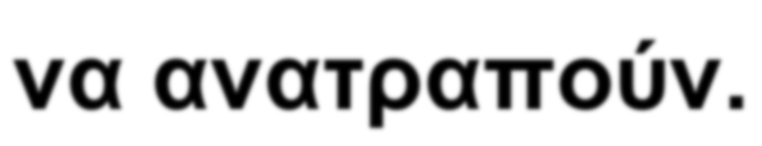

Slide 30


Slide 31
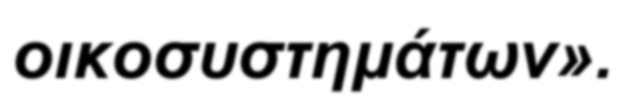

Slide 32
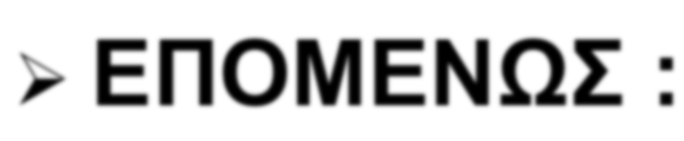

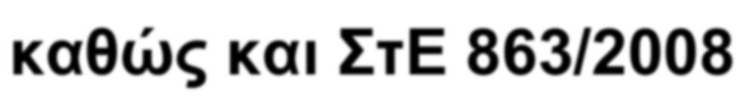
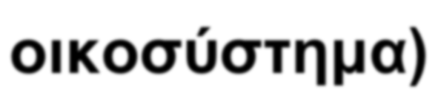

Slide 33
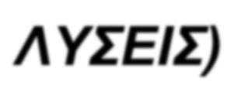
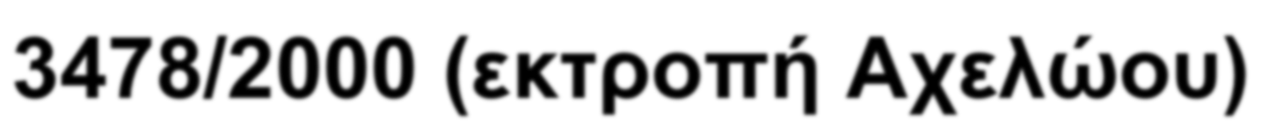

Slide 34
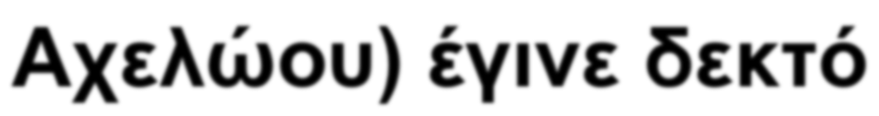

Slide 35


Slide 36
